Slide 1
PENDAHULLUAN
Menyusun Rencana Strategis Sistem Informasi
SYAIFULLAH

Slide 2
PENDAHULUAN
Manajemen yang baik selalu dimulai dengan sebuah perencanaan yang matang. Pada dasarnya rencana merupakan suatu abstraksi dari sejumlah inisiatif usulan untuk menuju pada sebuah kondisi yang diinginkan.
Dalam konteks organisasi atau “enterprise”, kondisi yang diinginkan tersebut dapat dikatakan sebagai sebuah target pencapaian.
Secara esensial, target tersebut diturunkan dari visi dan misi yang dicanangkan.
Cita-cita dicapainya kondisi target tersebut akan menjadi sebuah titik referensi bersama bagi seluruh pemangku kepentingan organisasi atau perusahaan dalam merancang seluruh aktivitas kegiatannya sehari-hari.

Slide 3
Sebuah rencana pada dasarnya adalah usulan usaha untuk menjembatani gap yang terjadi antara kondisi yang diinginkan dengan keadaan organisasi atau perusahaan pada saat ini.
Bentuk usaha dimaksud dinyatakan dalam sejumlah kegiatan yang disebut sebagai program atau kumpulan proyek. Karena sifatnya yang “multi years”, maka kerap kolektif usaha tersebut dikategorikan berdasarkan tahapan waktu tertentu, atau yang lebih akrab diistilahkan sebagai peta pandu (roadmap).

Slide 4
Mengingat bahwa sebuah perusahaan beroperasi dalam sebuah lingkungan ekosistem industri, maka perencanaan yang baik harus benar-benar memperhatikan situasi dan kondisi makro maupun mikro di sekitarnya.
Demikian pula aspek tata kelola dan manajemen perlu diperhatikan untuk memastikan bahwa seluruh rencana yang telah disusun benarbenar dapat diimplementasikan oleh organisasi terkait.

Slide 5
Penyusunan dan pengembangan rencana strategis sistem informasi pun memiliki landasan pemikiran yang serupa. Dimana paling tidak harus terdapat 7 (tujuh) aspek atau domain perencanaan yang dikaji secara sungguh-sungguh.

Slide 6
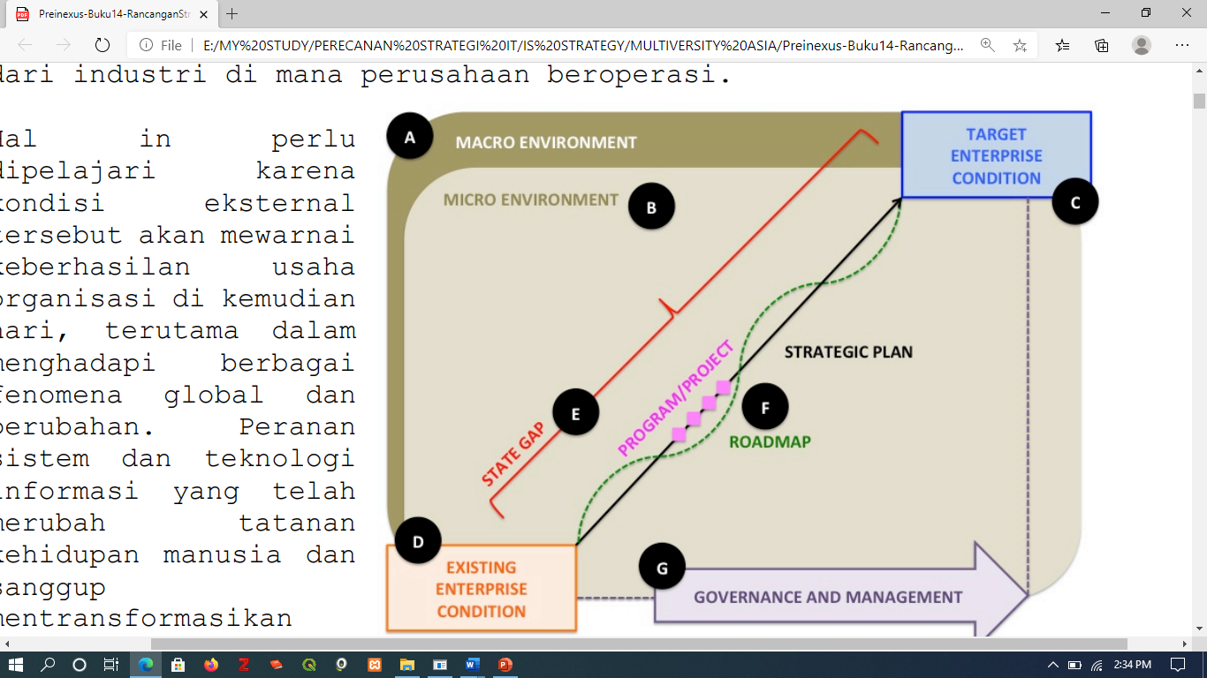

Slide 7
7 (tujuh) aspek atau domain perencanaan strategi system informasi
Perlunya memahami lingkungan makro di mana perusahaan tersebut berada. Perlu dipahami secara sungguh-sungguh karakteristik dari industri di mana perusahaan beroperasi.
Hal in perlu dipelajari karena kondisi eksternal tersebut akan mewarnai keberhasilan usaha organisasi di kemudian hari, terutama dalam menghadapi berbagai fenomena global dan perubahan.
Peranan sistem dan teknologi informasi yang telah merubah tatanan kehidupan manusia dan sanggup mentransformasikan perusahaan menjadi hal utama yang harus dipahami dan dipelajari secara sungguh-sungguh.

Slide 8
2. Dilakukannya kajian terhadap profil dari perusahaan itu sendiri, karena pada dasarnya setiap organisasi bersifat unik. Postur dan karakteristik sebuah perusahaan akan terlihat dari visi dan misi yang dicanangkan, struktur kepemilikan dan model tata kelola yang dianut, prinsip-prinsip bisnis yang dijadikan pegangan, produk maupun jasa yang ditawarkan, budaya atau kultur yang dibentuk, kapasitas dan kapabilitas sumber daya yang ada, dan lain sebagainya.
Dalam konteks inilah maka fungsi dan peranan sistem teknologi informasi dapat didefinisikan dalam bentuk sejumlah kebutuhan.

Slide 9
3.Penggambaran terhadap target perusahaan yang diinginkan pada saat tertentu, biasanya pada masa 5-10 tahun mendatang.
Kondisi ini perlu dijabarkan secara detail agar seluruh pemangku kepentingan benar-benar paham akan target situasi yang dituju. Pepatah berbunyi “if you cannot describe it, you cannot develop it”
Sebagaimana sebuah bangunan, arsitektur sistem dan teknologi informasi yang diiginkan harus dapat digambarkan dalam bentuk ilustrasi yang dapat dimengerti oleh berbagai pihak yang berkepentingan.

Slide 10
4. Kegiatan untuk melihat atau mengkaji kondisi termutakhir dari perusahaan saat ini. Mengetahui hal tersebut sangatlah penting agar seluruh pemangku kepentingan tahu persis seberapa jauh posisi perusahaan pada saat ini dengan kondisi yang akan dituju.
Cara paling efektif untuk memahami kondisi terkini adalah melalui kegiatan audit sistem dan teknologi informasi – baik yang dilakukan sendiri oleh komponen internal maupun pihak eksternal lainnya.

Slide 11
5. Mengidentifikasikan gap antara target yang diinginkan dengan kondisi sebenarnya perusahaan saat ini.
Gap dimaksud bersifat multi aspek, terutama berkaitan dengan komponen-komponen seperti: aplikasi, database, jaringan, infrastruktur, sumber daya manusia, fasilitas dan sarana prasarana, budaya, proses bisnis, struktur, dan lain-lain.

Slide 12
6. Usaha menyusun dan menentukan program, proyek, dan inisiatif untuk menjembatani gap yang ada.
Sebenarnya bagian inilah yang merupakan inti dari suatu rencana strategis sistem informasi, karena program dan/atau proyek inilah yang menjadi agenda utama bagi perusahaan atau organisasi untuk dijalankan agar apa yang diinginkan dapat benar-benar tercapai.

Slide 13
7. Suatu strategi terkait dengan bagaimana seluruh rencana yang telah disusun tersebut akan dijalankan oleh perusahaan.
Bagian terakhir ini sangatlah penting untuk memastikan bahwa semua yang telah dituangkan dan dipaparkan dalam dokumen resmi perencanaan strategis tidak hanya sekedar menjadi konsep semata, namun benarbenar dibangun dan memberikan nilai tambah bagi perusahaan.

Slide 14
Secara prinsip, ketujuh tahapan ini adalah kriteria minimal yang harus dimiliki oleh sebuah perencanaan strategis yang holistik.
Adapun hal-hal yang harus dilakukan per masing-masing tahap dapat dipelajari lebih lanjut dalam berbagai metodologi standar yang ada.
Perlu dicatat bahwa metodologi ini telah mengadopsi sejumlah standar dan “good practices” yang dikenal industri dan telah diterapkan secara nasional maupun internasional.
Oleh karena itulah ada baiknya sebelum metodologi ini dijalankan, dikenal terlebih dahulu sejumlah konsep, model, kerangka, dan metodologi yang dipakai dalam membangun metodologi holistik ini.

Slide 15
